Slide 1

13장-1. MVC 웹 애플리케이션
MVC

Slide 2
MVC 웹 애플리케이션
MVC
Model, View, Controller의 약자로 웹 애플리케이션을 비즈니스 로직, 프레젠테이션 로직, 데이터로 분리하는 디자인 패턴이다.
모델2 방식이라고 하며 클라이언트의 요청 처리, 응답 처리, 로직 처리 부분을 모듈화한 구조이다.
(서블릿)
클라이언트
요청
컨트롤러
모델
데이터베이스
(자바빈즈)
응답
뷰
웹서버
(JSP)

Slide 3
MVC 웹 애플리케이션
모델 1방식
모든 클라이언트의 요청과 비즈니스 로직 처리를 JSP가 담당하는 구조이다.
모델 1에서는 JSP가 웹 브라우저가 요청한 작업을 자바빈즈나 서비스 클래스를 사용하여 처리한다.
웹서버
클라이언트
요청
컨트롤러+뷰
모델
데이터베이스
응답
(JSP)
(자바빈즈)
왜 MVC를 사용하는가?
실습 예제를 통해 알아보기…

Slide 4
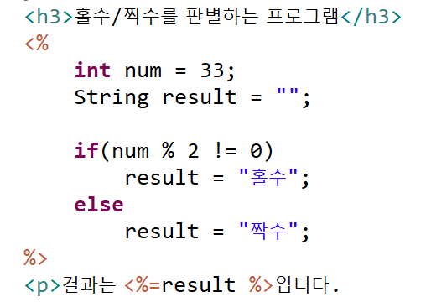
MVC 웹 애플리케이션
모델1 방식 - 홀수/짝수를 판별하는 프로그램
1. jsp파일에서 직접 계산하기
ifTest.jsp

Slide 5
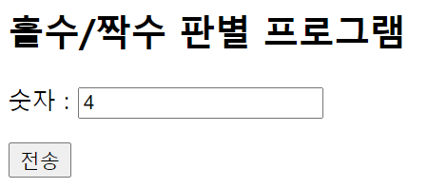

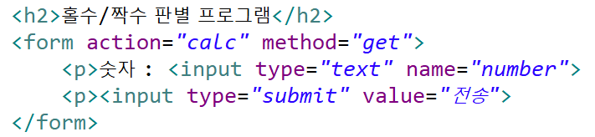
MVC 웹 애플리케이션
모델1 방식 - 홀수/짝수를 판별하는 프로그램
2. 입력폼에서 전송받아 계산하기
calculator.jsp -> calc_process.jsp
calculator.jsp

Slide 6
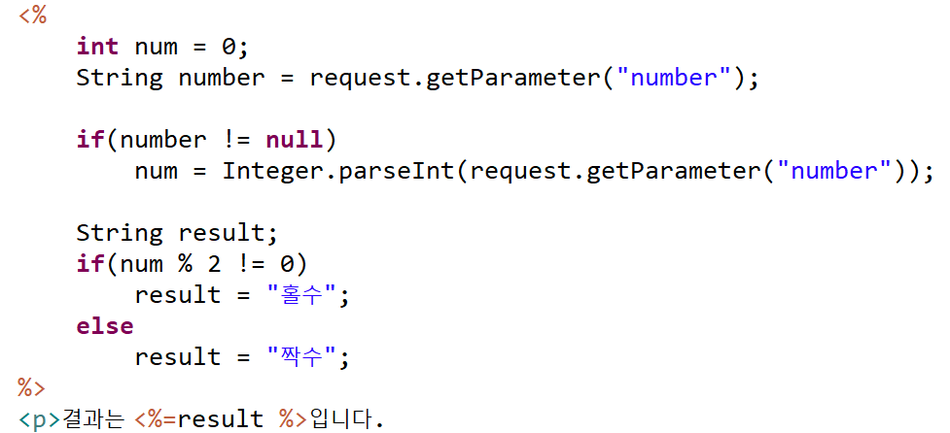
MVC 웹 애플리케이션
모델1 방식 - 홀수/짝수를 판별하는 프로그램
2. 입력폼에서 전송받아 계산하기
calculator.jsp -> calc_process.jsp

Slide 7
MVC 웹 애플리케이션
모델2 방식 - MVC 패턴 구현 방법
1- 1 WebServlet 애너테이션을 이용한 방법
서블릿 컨트롤러 만들기
@WebServlet("/calc")
public class CalcServlet extends HttpServlet{
@Override
protected void doGet(HttpServletRequest request, HttpServletResponse response) throws ServletException, IOException {
int num = 0;
if(request.getParameter("number") != null){
num = Integer.parseInt(request.getParameter("number"));
}

Slide 8
MVC 웹 애플리케이션
모델2 방식 - MVC 패턴 구현 방법
1-2. web.xml 파일에 서블릿 구성하기
<servlet>은 웹 애플리케이션에서 사용될 기본 서블릿 객체와 매개변수를 설정하는
요소로 형식은 다음과 같다.
<servlet>
<servlet-name>서블릿 이름</servlet-name>
<servlet-class>서블릿 클래스 </servlet-class>
</servlet>
<servlet-mapping>
<servlet-name>서블릿 이름</servlet-name>
<url-pattern>요청할 URL 패턴 </ url-pattern >
</servlet-mapping>

Slide 9
MVC 웹 애플리케이션
MVC 패턴 구현 방법
2-1. 컨트롤러 생성하기
컨트롤러는 뷰와 모델 간의 인터페이스 역할을 하여 웹 브라우저의 모든 요청 URL을 받아들
이고 요청 URL,과 함께 전달되는 요청 파라미터를 받아 처리하는 서블릿 클래스이다.
public class 서블릿 이름 extends HttpServlet {
protected void doGet(HttpServletRequest request, HttpServletResponse
response) throws ServletException, IOException {
//Get 방식으로 전송되는 요청을 처리
}
protected void doPost(HttpServletRequest request, HttpServletResponse
response) throws ServletException, IOException {
//Post 방식으로 전송되는 요청을 처리
}

Slide 10
MVC 웹 애플리케이션
MVC 패턴 구현 방법
2-2. 페이지 이동하기
서블릿 클래스에서 웹 브라우저로부터 요청된 처리 결과를 보여줄 응답 페이지로 이동
하는 형식으로 뷰 페이지가 이동해도 처음에 요청된 URL을 계속 유지하기 위해 포워딩
방식을 사용한다.
RequestDispatcher rd = request.getRequestDispatcher(“jsp 페이지");
rd.forward(request, response);
3. 모델 생성하기
모델은 웹 애플리케이션의 비즈니스 로직을 포함하는 데이터로 웹 애플리케이션의 상태
를 나타낸다.
request.setAttribute("message", "Hello Java Server Page!!");

Slide 11
MVC 웹 애플리케이션
MVC 패턴 구현 방법
4. 뷰 생성하기
뷰는 웹 브라우저의 요청을 처리한 결과를 사용자에게 보여주는 JSP 페이지를 의미한다.
String msg = (String)request.getAttribute("message");

Slide 12
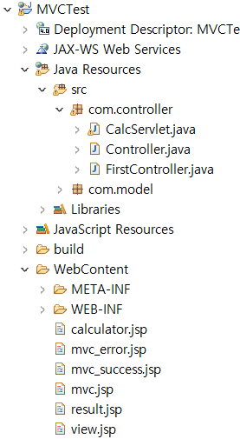
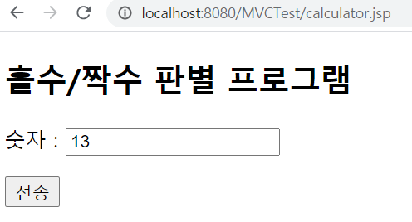
MVC 웹 애플리케이션
MVC 실습 예제1 – WebServlet 애너테이션을 사용
calculator.jsp -> CalcServlet.java -> result.jsp
(컨트롤러+모델)
(뷰)
calculator.jsp

Slide 13
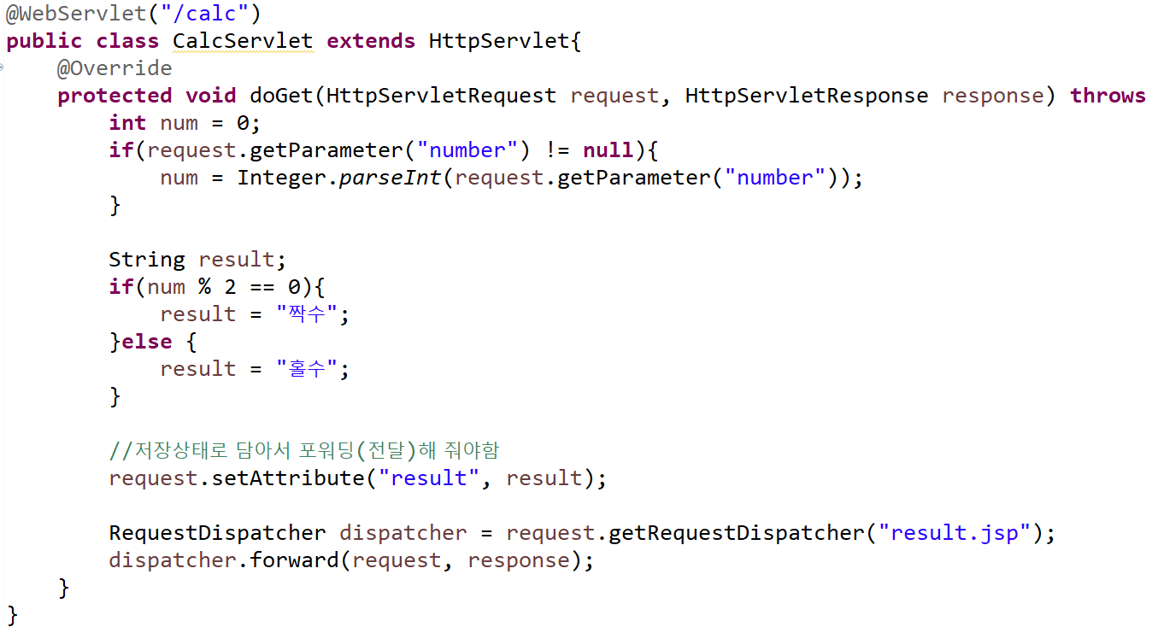
MVC 웹 애플리케이션
MVC 실습 예제1 – WebServlet 애너테이션을 사용

Slide 14
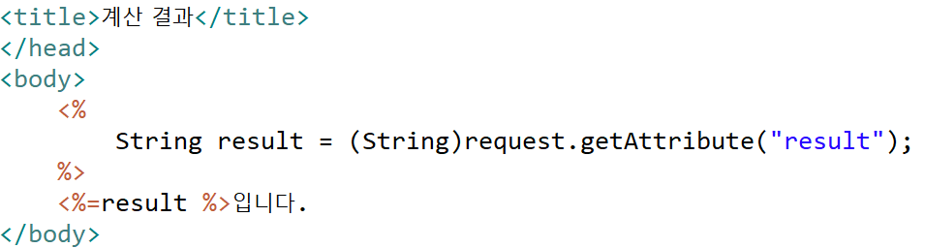
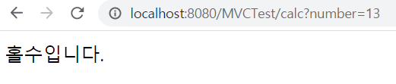
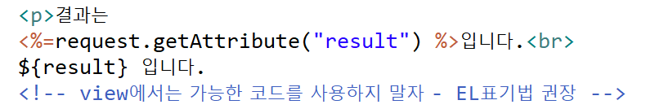
MVC 웹 애플리케이션
MVC 실습 예제1 – WebServlet 애너테이션을 사용
result.jsp

Slide 15
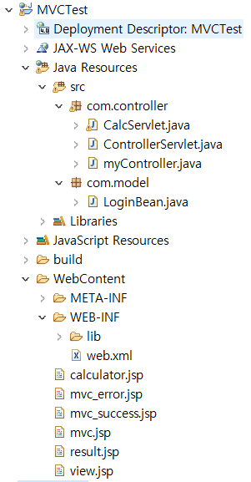
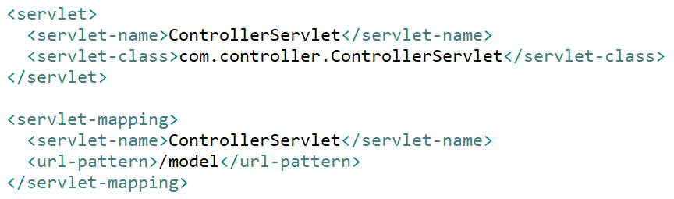
MVC 웹 애플리케이션
MVC 실습 예제2 – xml에 등록하여 사용하기
MVCTest 컨텍스트의 web.xml

Slide 16
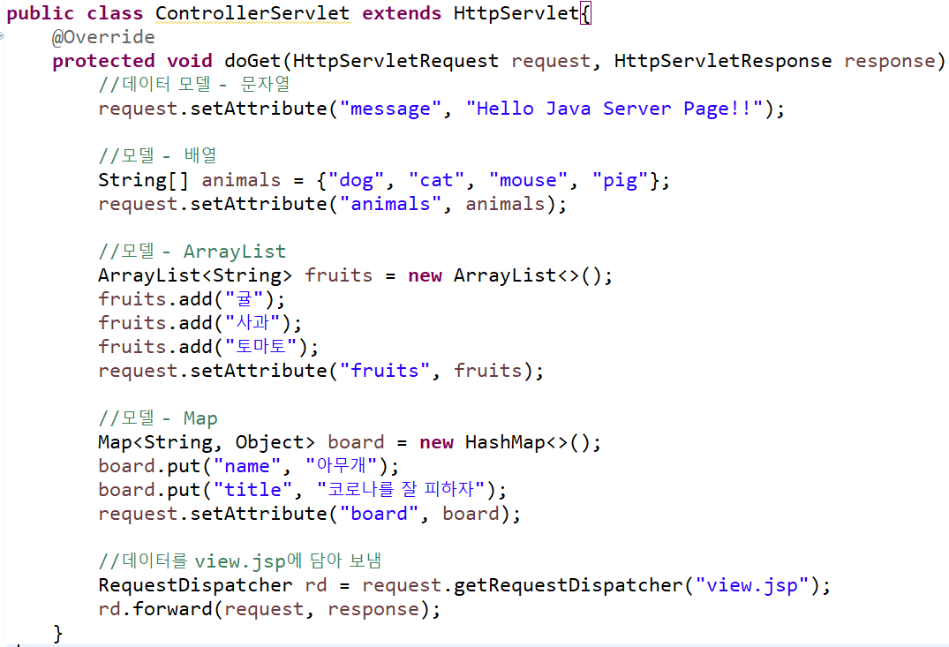
MVC 웹 애플리케이션
MVC 실습 예제
ControllerServlet.java

Slide 17
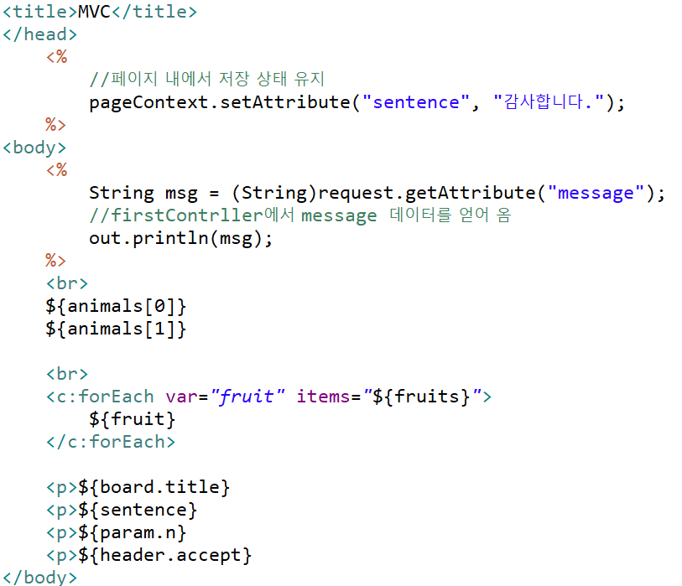
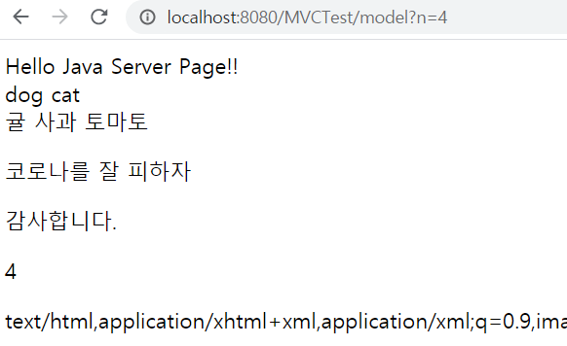
MVC 웹 애플리케이션
MVC 실습 예제
view.jsp

Slide 18
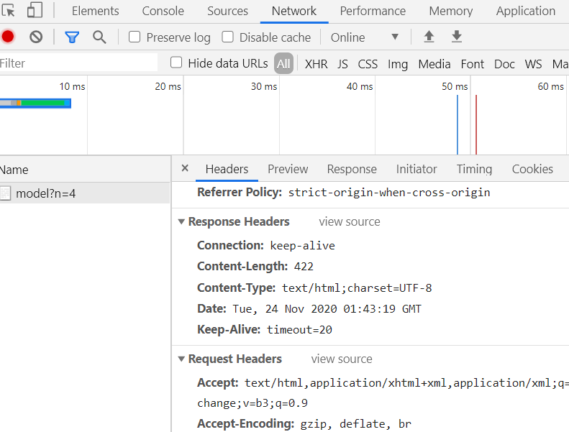
MVC 웹 애플리케이션
MVC 실습 예제

Slide 19
MVC 웹 애플리케이션
4대 저장 객체
우선 순위 1. page 2. request 3. session 4. application
태그 | 기능
pageScope | page 영역의 생명 주기에서 사용되는 저장소
requestScope | request 영역의 생명 주기에서 사용되는 저장소
sessionScope | session 영역의 생명 주기에서 사용되는 저장소
applicationScope | application 영역의 생명 주기에서 사용되는 저장소
param | 파라미터 값을 저장하고 있는 저장소
paramValues | 파라미터 값을 배열로 저장하고 있는 저장소
cookie | 쿠키 정보를 저장하고 있는 저장소
initParam | 컨텍스트의 초기화 정보를 저장하고 있는 저장소
pageContext | 페이지 범위의 컨텍스트 저장소
header | Header 정보를 저장하고 있는 저장소

Slide 20
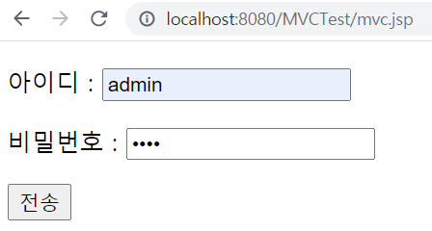
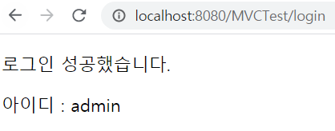
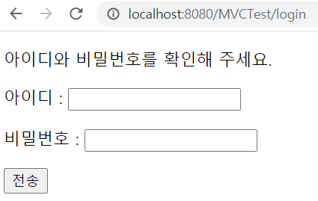
MVC 웹 애플리케이션
MVC 실습 예제3 – 모델(자바 빈즈) 사용

Slide 21
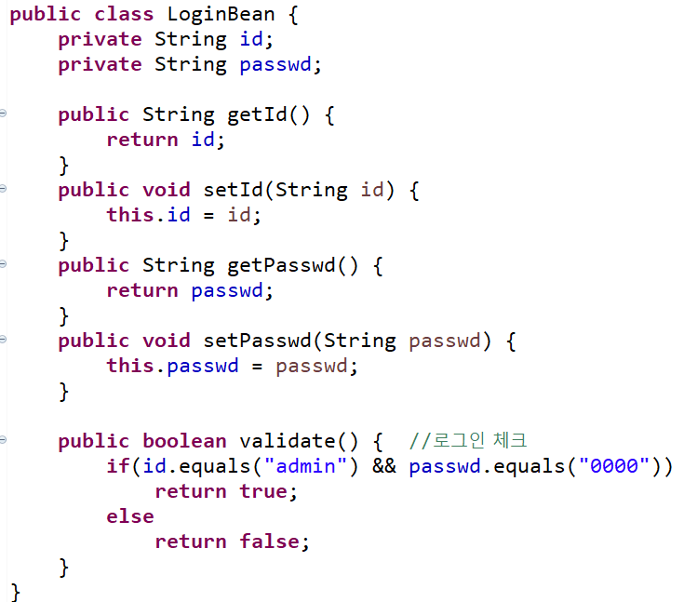
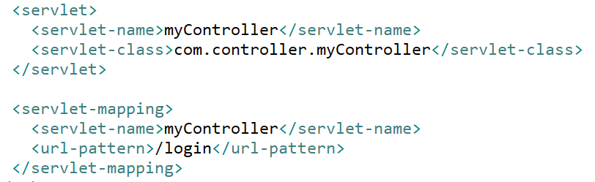
MVC 웹 애플리케이션
MVC 실습 예제3 – 모델(자바 빈즈) 사용
LoginBean.java
web.xml

Slide 22
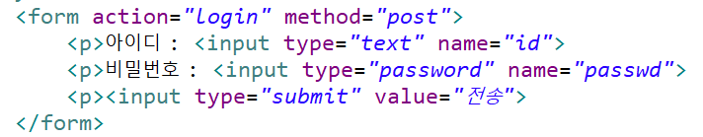
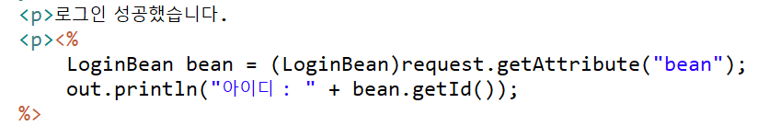

MVC 웹 애플리케이션
MVC 실습 예제3 – 모델(자바 빈즈) 사용
mvc.jsp
mvc_success.jsp
mvc_error.jsp

Slide 23
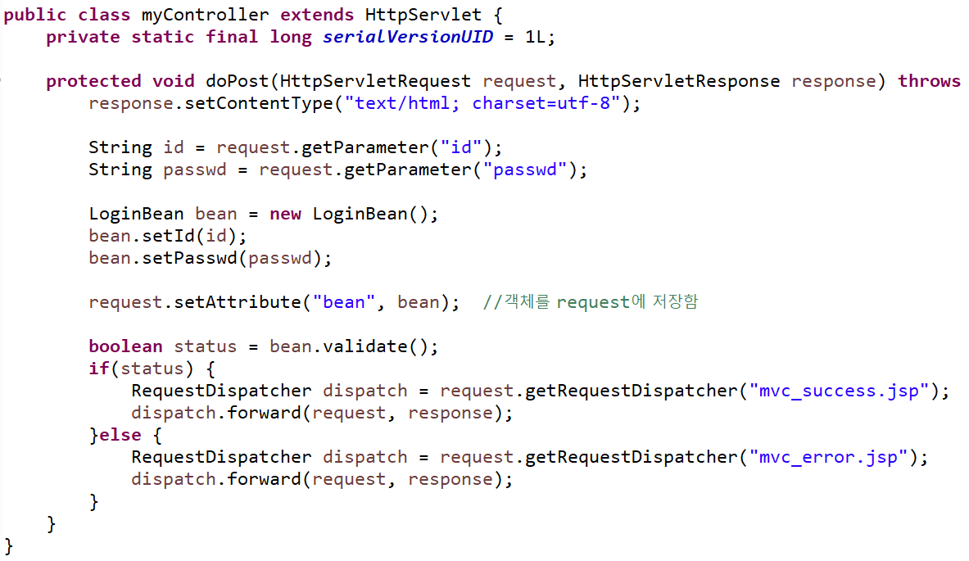
MVC 웹 애플리케이션
MVC 실습 예제3 – 모델(자바 빈즈) 사용
MyController.java

